Slide 1
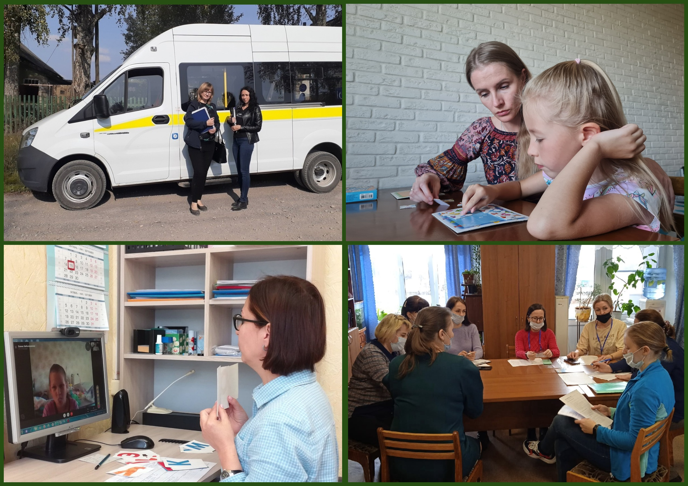
ПРОФЕССИОНАЛЬНАЯ СТАЖИРОВОЧНАЯ ПЛОЩАДКА: «Выездной микрореабилитационный центр»
Доклад:
Ольга Сергеевна Кортугова,
методист БУ СО ВО «КЦСОН «Забота»
город Череповец, Вологодская область

Slide 2
Ключевые направления работы БУ СО ВО «КЦСОН «Забота»
предоставление всех видов социальных услуг всем категориям нуждающихся граждан
целевая группа учреждения включает в себя людей всех возрастных категорий от детей до пожилых
профилактика социального сиротства
системный и комплексный подход к оказанию социальной помощи
02

Slide 3
Историческое развитие практики
Проект «Консультационный центр «Развитие»
Социальный проект «Мобильный офис для семей с детьми-инвалидами»
Диагностические выезды
и консультационная поддержка
родителей и специалистов
Разовые диагностические выезды
2014
2016
2019
2020 -2022
Мобильные бригады
Выездной микрореабилитационный центр
Диагностические выезды на постоянной основе
Мониторинг развития детей, консультационная поддержка родителей и специалистов, проведение очных и дистанционных занятий для детей и родителей

Slide 4
2,5 года
Средний возраст выявления нарушений
7 лет
2013
возраст выявления нарушений наблюдался у детей, проживающих в отдаленных районах Вологодской области
Разовая помощь семьям, отсутствие комплексности и преемственности в вопросах абилитации и реабилитации детей с инвалидностью.
10% специалистов готовы обращаться за помощью в работе со сложными случаями
6 месяцев
средний возраст выявления нарушения в развитии
у детей, в том числе и в отдаленных районах Вологодской области
до 150 человек в год
увеличение количества детей данной категории, прошедших диагностическое обследование и получающих социальные услуги
2021
свыше 3000 специалистов
приняли участие в обучающих семинарах по вопросам развития и реабилитации детей с инвалидностью или ОВЗ

Slide 5
Ключевые аспекты обучения на стажировочной площадке «Выездной микрореабилитационный центр»
Организация своевременной помощи семьям с детьми-инвалидами, в том числе в удаленных районах
Обучение на стажировочной площадке
«Выездной микрореабили-тационный центр»
Улучшение качества жизни семей с детьми-инвалидами, снижение риска социального сиротства
Расширение спектра социальных услуг через внедрение новых технологий, методов работы
Приобретение родителями новых компетенций и повышение профессионального уровня специалистов
03

Slide 6
Методическое обеспечение стажировочной площадки «Выездной микрореабилитационный центр»
документация специалистов
диагностические методики
консультации для родителей
методические материалы для специалистов
Методические
кейсы
Ключевые аспекты организации работы Выездного микрореабилитационного центра
Система
помощи
семьям
Алгоритм
реализации
Модели работы специалистов в рамках технологии
Формуляры
программ
и методов
Живое
общение
Основные рабочие инструменты
лекции
мастер-классы
дискуссионные площадки
04

Slide 7
Форматы работы стажировочной площадки «Выездной микрореабилитационный центр»
Дистанционное обучение
Очное обучение
лекции
воркшопы
мастер-классы в живом формате
ознакомительные экскурсии в учреждения социальной сферы Вологодской области
ежедневные итоговые бэкграундеры
заключительный митап
группа в социальной
сети «ВКонтакте»
онлайн-лекции
мастер-классы
часы с куратором
консультирование по интересующим тематикам
40 часов,
5 дней
06

Slide 8
Ключевые итоги проведения стажировочной площадки «Выездной микрореабилитационный центр» в 2020-2021 годах
28 регионов Российской Федерации
184 специалиста из учреждений социальной защиты, образования и здравоохранения
Интересным было всё. Особенно различные мастер – классы, видео-материалы по обучению родителей из опыта работы сотрудников учреждения. Методические материалы по консультированию семей беспорно помогут в работе
Астраханская
область
Очень понравилась ваша практическая часть – это руководство к действию в работе с особыми детьми. Это здорово.
Огромное спасибо за практический опыт в таком объеме. Все было настолько доступно, системно. Полученный опыт будет ориентиром в дальнейшей работе учреждения.
Смоленская
область
Ждем дальнейшее продолжение сотрудничества, обмен практическими материалами, интересными находками в достижении цели помощи детям с ОВЗ
Омская область
07

Slide 9
Практическая составляющая стажировочной площадки «Выездной микрореабилитационный центр»
Артикуляционная гимнастика – основа правильного звукопроизношения
Если малыш особый…
Играем с неговорящим ребенком
Игры для снятия эмоционального напряжения
Самоподдержка и самопомощь
Игры на развитие мелкой моторики дома
Развитие речевого дыхания
Мой ребенок идет в детский сад
Мой ребенок идет в школу
Сенсорная перегрузка ребенка: как помочь?
Спорт дома – это возможно!
08

Slide 10
Контакты:
Телефон: 8 (8202) 26-32-50
E-mail: zabota-cher@kcson.gov35.ru
preodoleniecher@mail.ru
09

